Slide 1

QT 语音游戏合作
----改变游戏玩法

Slide 2
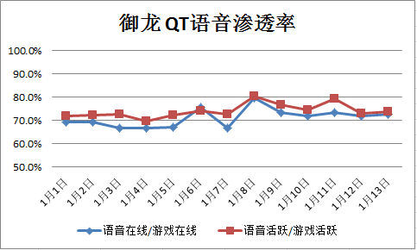
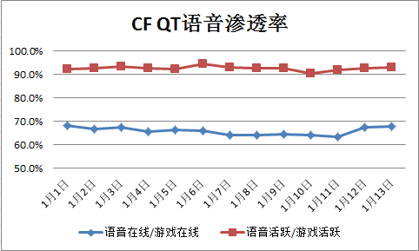
重点合作游戏关键数据
MMO类合作游戏：御龙在天
QT活跃/游戏活跃：73%
QT在线/游戏在线：70%
其中，同时语音人数/游戏在线：67%
FPS类合作游戏：穿越火线
QT活跃/游戏活跃：92%
QT在线/游戏在线：65%
其中，同时语音人数/游戏在线：39%

Slide 3
御龙语音合作
《御龙在天》是一款国战玩法MMO网游。游戏中以国家为单位，与其他国家甚至与整个服务器对抗。对国家语音强需求
主要语音合作功能点：
国家语音
家族帮派语音
御龙官方娱乐和帮助

Slide 4


御龙语音合作 – 国家语音
国战更加精彩：国王可以通过语音，协调全国上千玩家一起作战，让战术更加多变
改变游戏生态：一些国家语音已自发成为“国家电台”，让玩家在游戏时不再枯燥
产品主要功能：
国王可随时说话
国民可对国王声音进行屏蔽
选择背景音乐
数据情况：每天70W活跃用户，30W在线。

Slide 5
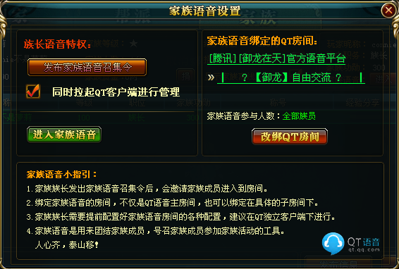

御龙语音合作 – 家族帮派语音
家族帮派成员游戏外和语音聚集场所
家族帮派玩法语音指挥
成员获得组织上的帮助
产品主要功能：
帮主、族长绑定家族帮派的语音房间
可一键进入语音房间
帮主、族长邀请成员进房
数据情况：每天25W活跃用户，10W在线

Slide 6

御龙语音合作 – 官方房间
用户游戏帮助：新手语音引导、玩家个性问题解答
游戏活动热播
热闹，有意思，游戏更休闲
产品主要功能：
用户游戏中可一键进入官方房间
官方房间主持人娱乐气氛、引导游戏
数据情况：每天8W活跃用户，1W在线

Slide 7
穿越火线语音合作
《穿越火线》是一款FPS枪战网游。游戏中与团队配合，击败其他团队。对组队语音，强需求
主要语音合作功能点：
战局（组队）语音
战队任务玩法

Slide 8
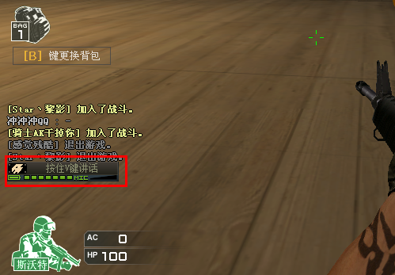
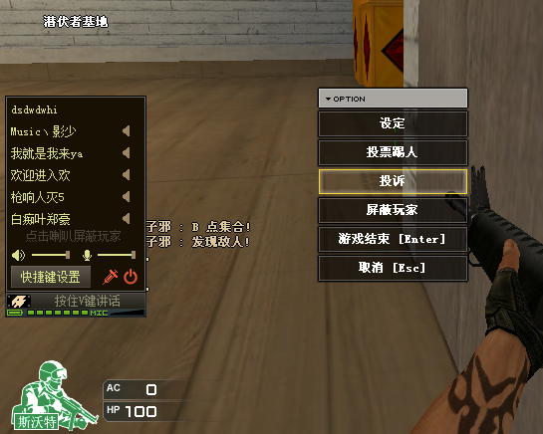
穿越火线语音合作 – 组队语音
玩家游戏中语音协同作战，完成团队目标
玩家之间自发沟通、教育
产品主要功能：
用户可直接与队友说话
屏蔽单人语音
特有的“对讲机”功能
数据情况：每天1000W活跃用户，150W在线

Slide 9

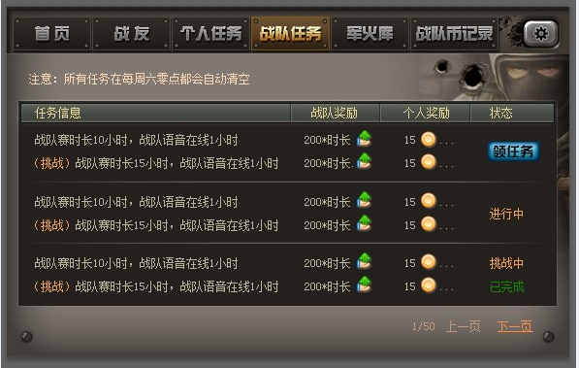
穿越火线语音合作 – 战队任务玩法
游戏战队聚焦地
丰富战队玩法：每日战队任务
产品主要功能：
QT房间与游戏战队建立绑定关系
战队成员在QT房间接战队任务，游戏中完成
数据情况：每天参加任务人数XX

